Slide 1
Content worth debut artist classifier
흑인음악 전문 웹매거진의 신인 아티스트 분류기
패스트캠퍼스 데이터사이언스 스쿨 7기
서원영

Slide 2
Introduction

Slide 3
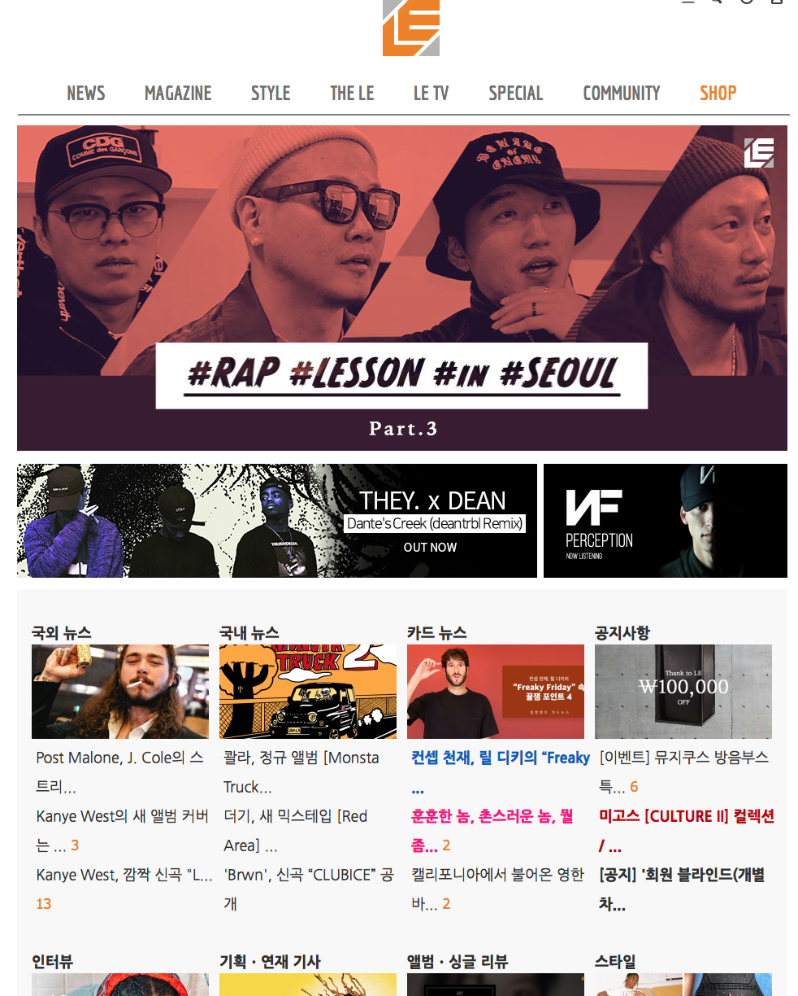
HIPHOPLE.com ??????????
흑인음악 전문 웹매거진 & 컨텐츠 플랫폼
주요 컨텐츠
번역 컨텐츠
외국 힙합 / R&B 음악 가사 번역 ( * )
자막 뮤직비디오
국외 뉴스
매거진 컨텐츠
기획 기사
인터뷰
신보 리뷰
패션 / 라이프 스타일

Slide 4
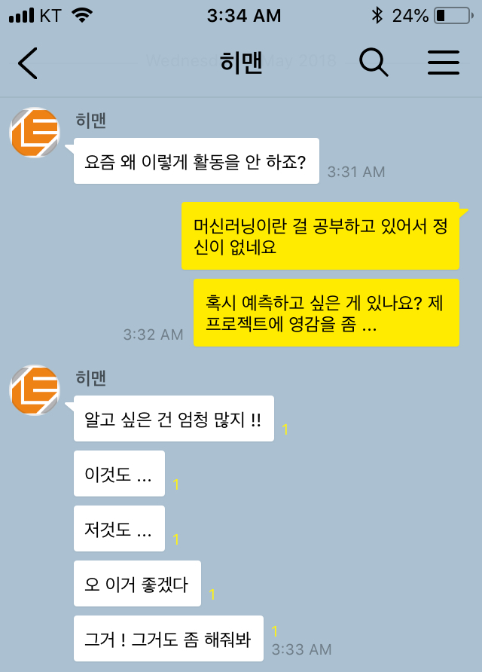
프로젝트의 시작
히맨 ( 대표 ) 의 니즈 파악
아티스트 머천다이즈 판매 Buzz 분석
동남아 K-Hiphop 관련 Buzz 분석
대박 신인 아티스트 예측
각종 음악 차트 알림 메신저 등등 …
and many more …

Slide 5
대박 신인 예측 ? ( …에 선택과 집중 ! )

Slide 6
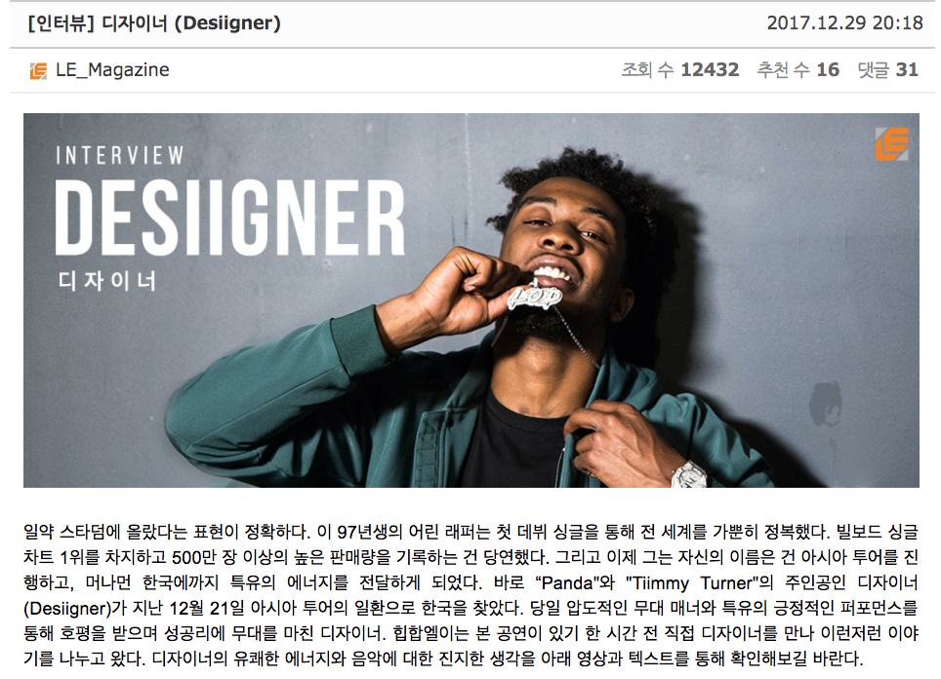
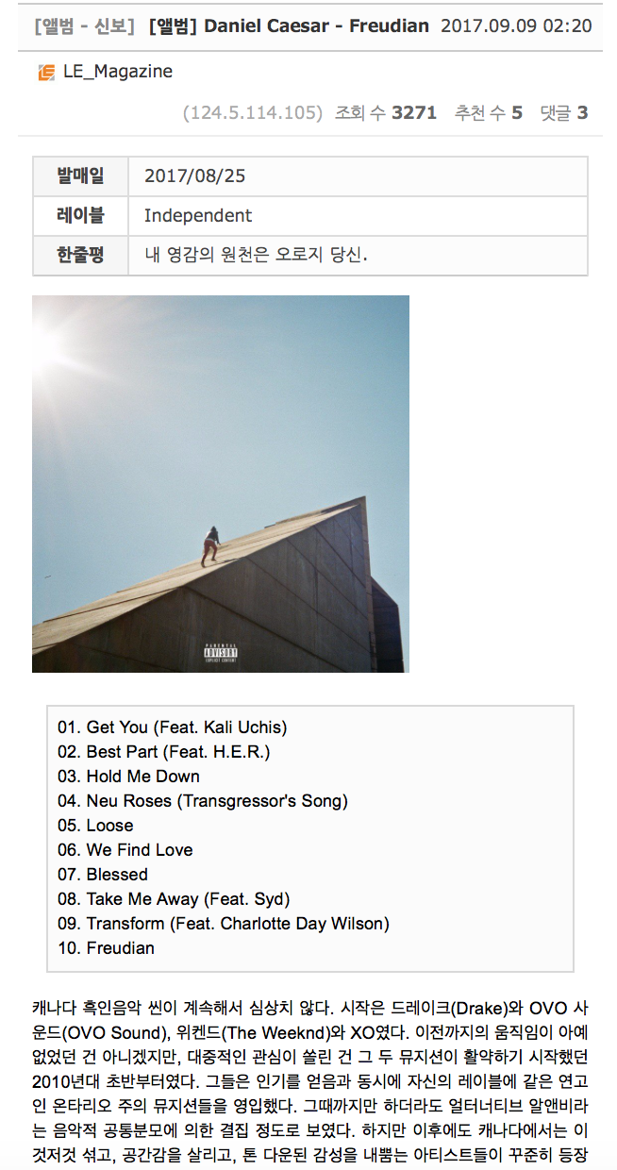
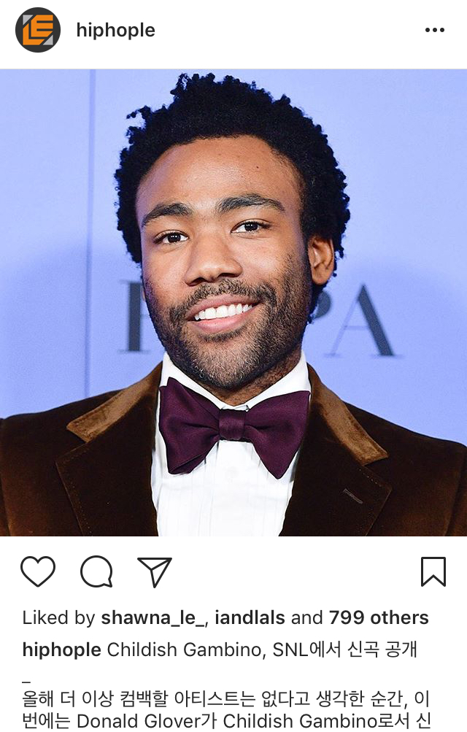
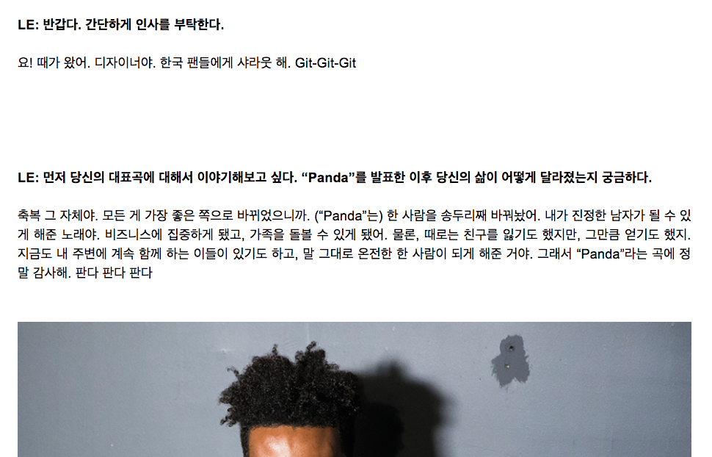
힙합엘이의 컨텐츠 =
리뷰 + 인터뷰 + 기획기사 + SNS계정 + @

Slide 7
의식의 흐름 …
힙합엘이 매거진팀은
성공적인 데뷔를 한 신인들을 컨텐츠로 다룬다
대박 신인을 예측해보자 !!!
신인에 대한 컨텐츠를 제작할 때는 :
매거진팀 에디터들이 오랜 시간 축적한 도메인 지식을 토대로 컨텐츠 제작 여부를 판별한다
미리 많은 시간을 들여 리서치를 한다
이미 다른 매체에서 다뤄진 후, 뒤늦게 다룬다
정량적 요소를 토대로
신인 아티스트에 대한 컨텐츠를 제작하고
유저에게 배포할 가치가 있는지
머신러닝으로 분류 예측을 해보자
리서치 시간을 줄이고
속도를 높일 수 있는 방법은 없을까 ?

Slide 8
프로젝트 진행 단계

Slide 9
변수 정의
데이터 수집 & AWS MySQL 서버 저장
종속 변수 Labeling
ORM Data Query
Data 통합
모델 학습
Feature Engineering (6 + 7 번 반복)
모델 교차 검증 & 최적화

Slide 10
변수 정의

Slide 11
종속 변수 ( y : Target Variable)
Binary Classification
1 : 컨텐츠로 제작한다
0 : 컨텐츠로 제작하지 않는다
힙합엘이 에디터 4인
종속 변수 Labeling ( 1, 0 ) 작업 참여
→

Slide 12
독립 변수 ( X : Independent Variables )
대상 : 2011 ~ 2018년 4월 18일 사이 발매된 미국 음반시장 데뷔 앨범
- 음악의 장르
- 정식 발매 전, 프로모션 싱글 음반 발매 수
- 대중 음악 매체 발행된 관련 기사의 수
- 대중 음악 매체에서 부여한 평균 평점
- 아티스트의 SNS 팔로워 수

Slide 13
데이터 수집

Slide 14
데이터 크롤링 → AWS EC2 MySQL DB 저장
크롤링 데이터 | 크롤링 대상 | 크롤링 라이브러리
연도 별 데뷔 앨범 | www.wikipedia.com | Requests, BeautifulSoup
매체 평점 | www.metacritic.com | Scrapy
 | www.pitchfork.com | Requests
 | www.albumoftheyear.com | Requests, BeautifulSoup
아티스트 별 SNS 팔로워 | www.chartmetric.io | Selenium
대중 음악 매체 관련 기사 수 | www.billboard.com | Requests, BeautifulSoup
 | www.genius.com | Requests, BeautifulSoup
 | www.thesource.com | Requests, BeautifulSoup
 | www.xxlmag.com | Requests, BeautifulSoup

Slide 15
종속 변수 Labeling

Slide 16
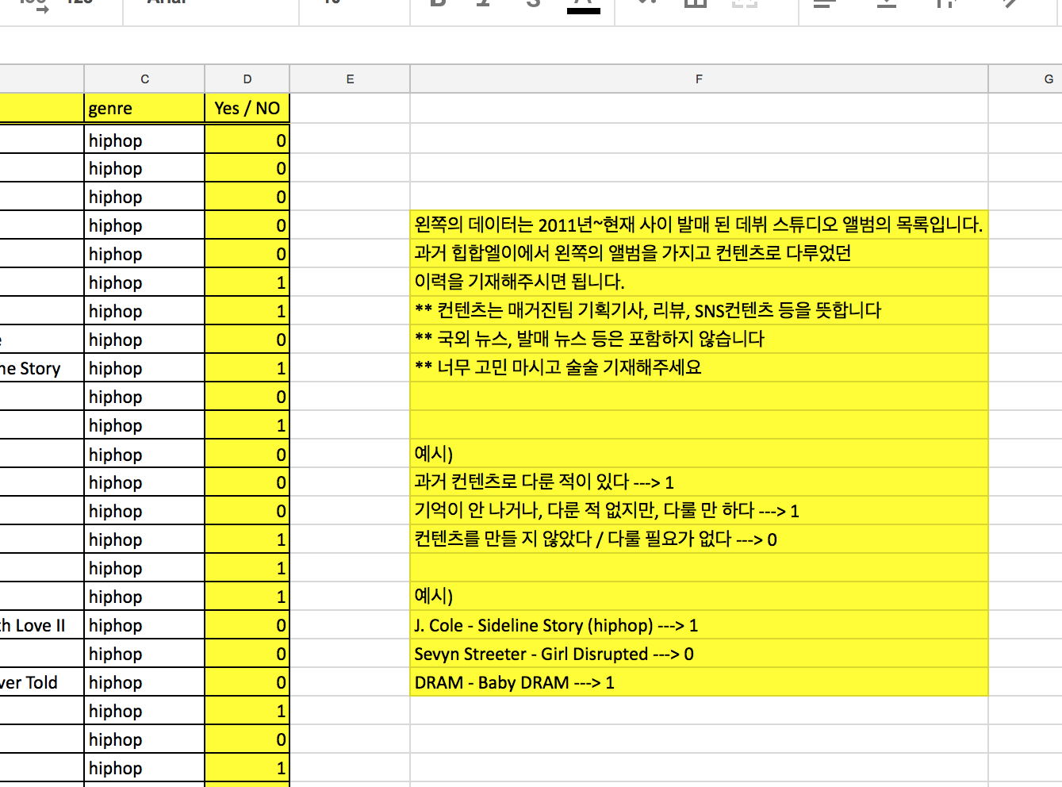
종속 변수 Labeling
힙합엘이 매거진팀 에디터들의 도메인 지식 참고
구글 스프레드시트를 통한 Labeling 템플릿 공유

Slide 17
Data 통합

Slide 18
Data size : 1083 Rows
Label ( 종속변수 Target Variable)
Features : 15개
Album Info
장르
싱글 앨범 수
Rating (평점)
Album of the Year
Pitchfork
Metacritic
Aritcle Counts
Billboard
Genius
The Source
XXL Magazine
SNS
트위터 팔로워
인스타그램 팔로워
페이스북 페이지 좋아요
유투브 채널 구독자
사운드 클라우드 팔로워
스포티파이 팔로워

Slide 19
모델 학습

Slide 20
분류 알고리즘 학습 : Scikit-Learn 라이브러리
Model | Classification Metrics (Class 1) |  |  |  | Comment
 | Precision | Recall | F 1 Score | AUC
KNN : K-Nearest Neighbours | 0.79 | 0.43 | 0.55 | 0.83
SGD : Steepest Gradient Decent | 0.31 | 0.92 | 0.46 | 0.66
Decision Tree | 0.62 | 0.65 | 0.63 | 0.86
Random Forest | 0.74 | 0.67 | 0.70 | 0.91 | ★
Gradient Boosting | 0.69 | 0.57 | 0.62 | 0.93
XGBoost : Extra Gradient Boosting | 0.78 | 0.64 | 0.70 | 0.93

Slide 21
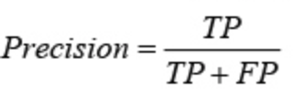
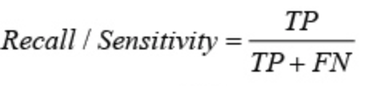
Random Forest Classifier 선택의 이유
Recall (Sensitivity) 가 매우 중요하다고 판단
Precision 의 경우 False Positive ( FP )이 미치는 영향
예측에 실패해서, 무시해도 될 신인인데, 굳이 컨텐츠를 생산한다.
기존과 비슷한 시간과 에너지 소비 → 비즈니스에 큰 영향을 끼치지 않음
Recall (Sensitivity) 의 경우 False Negative ( FN )이 미치는 영향
예측에 실패해서 해당 신인 아티스트에 대해 신속하게 컨텐츠를 생산하지 않는다.
다른 매체에서 먼저 다룰 가능성
잠재적인 구독자 유입이 감소 할 가능성
부가적인 에이전시 계약, 머천다이즈 등의 기회를 놓쳐버릴 가능성 …

Slide 22
Feature engineering

Slide 23
Feature Engineering 시도
Feature | 유형 |  | Performance Improvement
Genre | One-Hot Encoding | One-Hot Encoding을 통한 Dummy Variable 생성 | O
Ratings | Null Value Imputation | 대중 음악 매체의 평점, 평론, 주목을 받지 못한 아티스트의 경우 0점을 받은 것으로 처리 | O
Buzz Rating SNS Followers | Bining | 실수 값의 범위를 토대로 구간 분할 구간 별 Dummy Variable 생성 | X
SNS Followers | Ratio | 각 SNS 플랫폼 / 전체 SNS 팔로워 수 비율을 계산 | X
SNS Followers | Re-Grouping | 개인 SNS (Twitter, Instagram) 팬페이지 성향의 SNS (Facebook, Youtube) 음악 기반 SNS (Soundcloud, Spotify) | X

Slide 24
모델 성능 개선 & 최적화

Slide 25
Recall 성능 향상
Imbalance Problem (데이터 불균형 문제)
종속 변수의 Class가 불균형하면 ...
Accuracy를 기반으로 예측 성능을 평가
Major Class를 예측하는 것이 상대적으로 쉽다
Under Sampling을 통해 학습데이터 Class의 비율 50:50으로 조절
Precision의 저하는 Trade-off → Recall 향상에 초점

Slide 26
Under Sampling : Imblearn 라이브러리
Model | Classification Metrics (Class 1) |  |  |  | Comment
 | Precision | Recall | F 1 Score | AUC
ClusterCentroids | 0.45 | 0.95 | 0.61 | 0.86
Random Under Sampler | 0.67 | 0.88 | 0.89 | 0.94 | ★
CondensedNearestNeighbour | 0.61 | 0.80 | 0.69 | 0.92
AllKNN Metrics | 0.54 | 0.89 | 0.67 | 0.92
InstanceHardnessThreshold | 0.60 | 0.89 | 0.72 | 0.92
NearMiss | 0.32 | 0.95 | 0.47 | 0.74
NeighbourhoodCleaningRule | 0.60 | 0.80 | 0.69 | 0.93
OneSidedSelection | 0.76 | 0.73 | 0.75 | 0.92
TomekLinks Metrics | 0.75 | 0.71 | 0.73 | 0.95

Slide 27
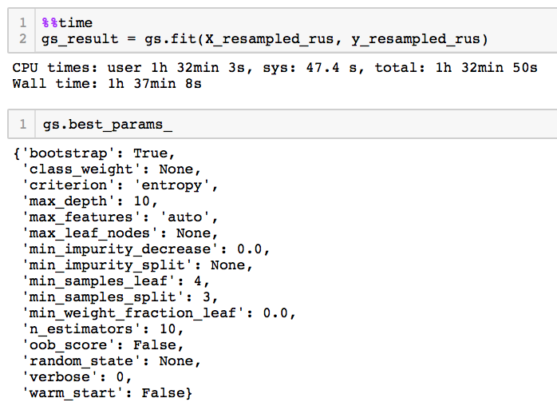
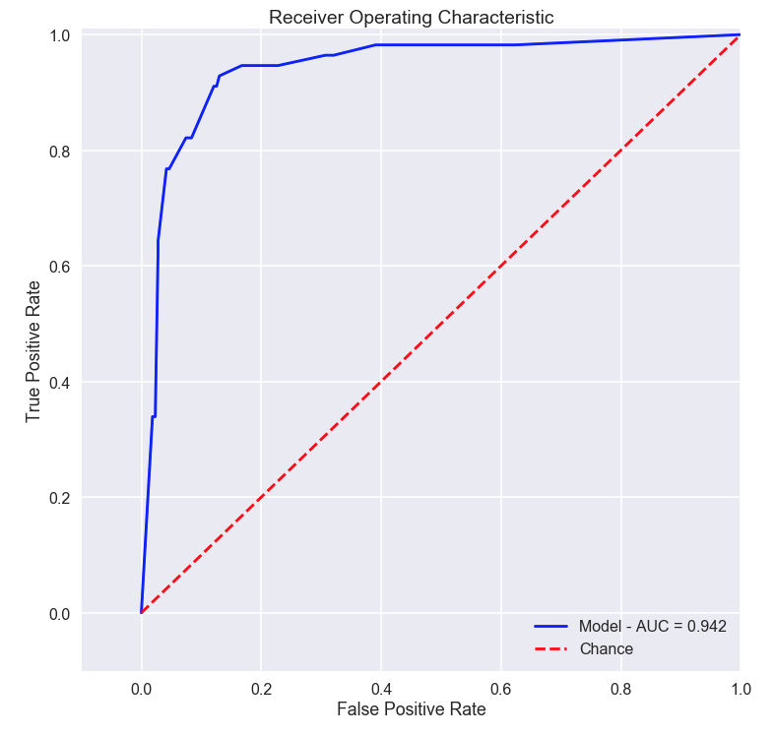
모델 최적화 : Scikit-Learn GridSearchCV
하이퍼 파라미터 튜닝 부분 반영
Classification
Report
 | Precision | Recall | F1 Score
Class 0 | 0.98 | 0.87 | 0.92
Class 1 | 0.65 | 0.93 | 0.76
Avg / Total | 0.91 | 0.88 | 0.89
ROC Curve
AUC

Slide 28
새로운 데이터 테스트 해보기

Slide 29
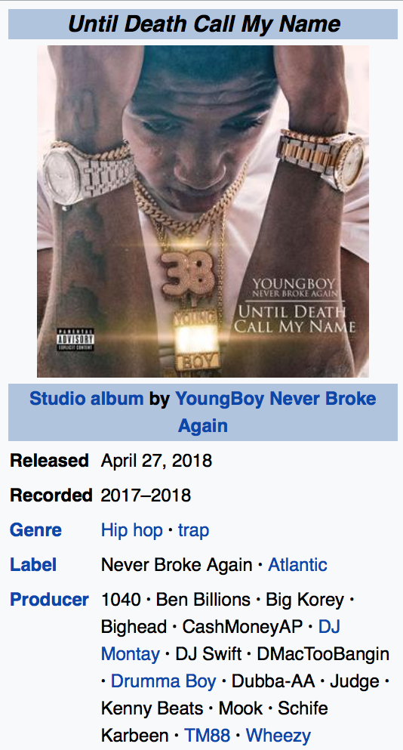
Youngboy Never Broke Again –
Until Death Call My Name
2018년 4월 27일 발매 (장르 : 힙합)
데뷔 스튜디오 앨범
* 5월 9일 현시점까지 힙합엘이에서 다뤄지지 않았음 *
그렇다면 … 모델은
이 앨범을 어떻게 예측했을까?

Slide 30
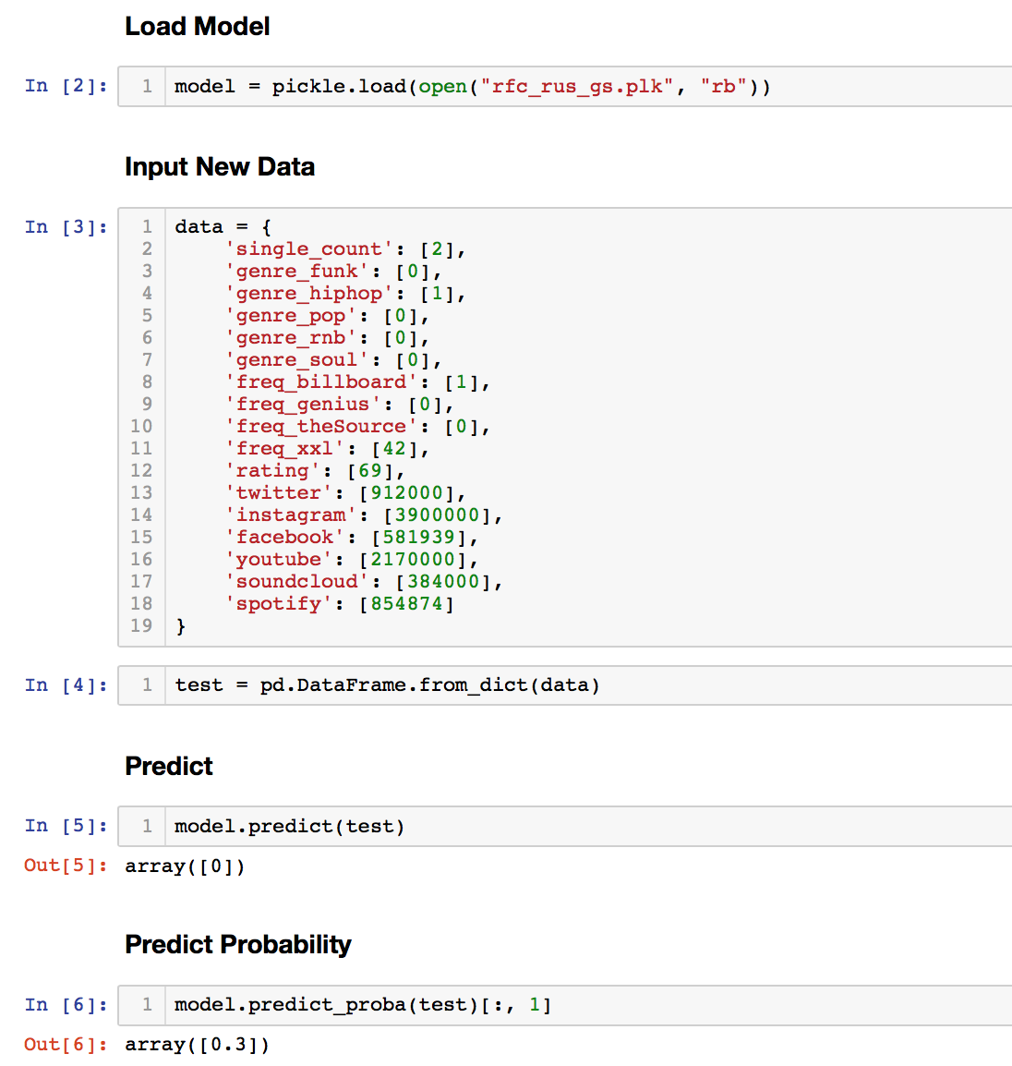
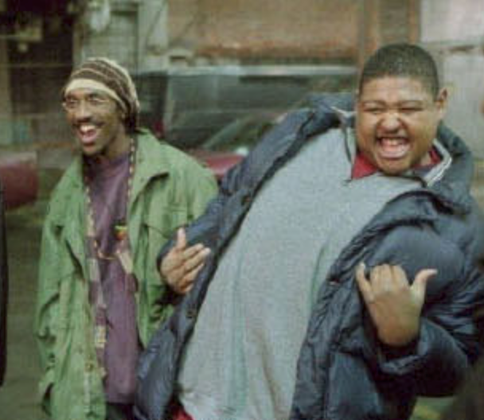
저장한 모델 불러오기
아티스트, 앨범에
해당하는 데이터 입력
OH - YEAH
Class 예측 결과 :
0 → 컨텐츠로 다루지 않는다
확률 예측 결과 :
20% → 매우 낮다 → 우선순위에서 밀려남

Slide 31
보완점 / 앞으로의 진행 방향

Slide 32
기존 모델의 Precision까지 개선할 수 있는 다른 Imblanced Problem Sampling 방법론을 적용
XGBoost 알고리즘를 적용과 최적의 Hyper Parameter 튜닝 방법 연구
적은 데이터 양
향후 발매되는 데뷔앨범 데이터를 축적하여 데이터를 확보 → 모델 개선
다양한 매체의 기사 + 평점 +평론 데이터 등 추가 크롤링
평론 텍스트 자연어 분석
기존의 Dash 기반 시각화 웹어플리케이션 개선
새로운 데뷔 아티스트 / 앨범 입력 시
Feature Data 자동 크롤링 → 데이터셋 업데이트
Pickle 파일로 저장한 모델 구동, 예측까지 구현

Slide 33
프로젝트에 대한 정보는…
그리고 저에 대해서는 …
아래의 링크를 참고해주세요 :D
Github Repository Source Code
http://www.github.com/lucaseo
Data Visualization Web Application
http://www.luca.herokuapp.com
아래의 링크를 방문해주세요 :)
Github
http://www.github.com/lucaseo
LinkedIn
http://www.linkedin.com/in/lucaseo
Instagram
http://www.instagram.com/seoluca
Github Blog
http://www.lucaseo.github.io

